Slide 1
Станция «Загадочная»

Slide 2

Кондитер

Slide 3

Почтальон

Slide 4

Космонавт

Slide 5

Парикмахер

Slide 6
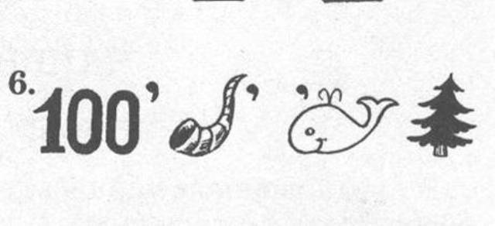
Строитель

Slide 7
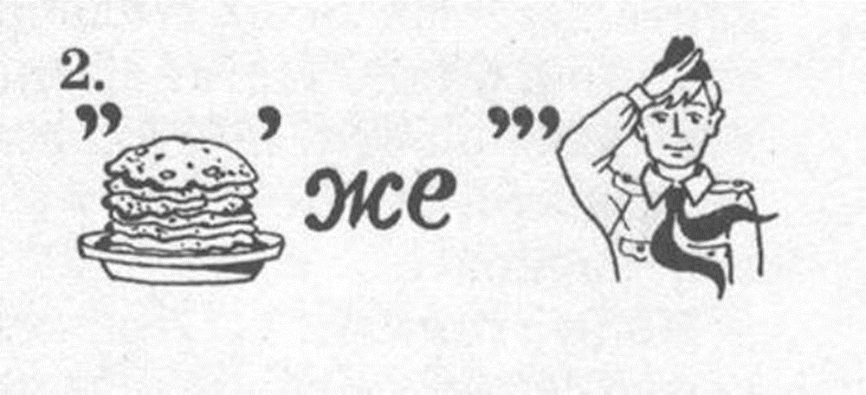
Инженер

Slide 8

Портной

Slide 9
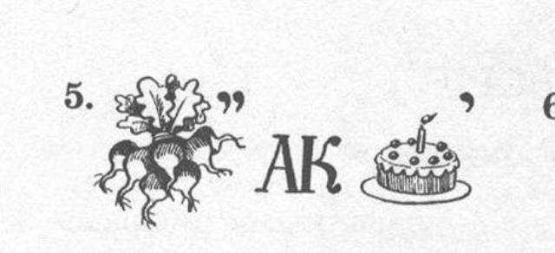
Редактор

Slide 10

Сапожник

Slide 11

Воспитатель

Slide 12

Повар

Slide 13

Ювелир

Slide 14
Что объединяют слова
которые вы сейчас разгадали?
(одно слово)

Slide 15
ПРОФЕССИИ
Поздравляю вы прошли станцию «Загадочная»

